Slide 1
پرسپکتیو در طراحی معماری

Slide 2
انواع تصاویر 1- دوبعدی 2- سه بعدی تصاویر سه بعدی 1- پارالاین 1- تصویر جسم سه بعدی 2- آگزنومتریک 2- تصویر مرئی یا منظری (پرسپکتیو)
2- تصویر مرئی یا منظری (پرسپکتیو) 1- یک نقطه ای 2- دو نقطه ای 3 – سه نقطه ای

Slide 3
تصاویر جسم سه بعدی
1- تصاویر موازی قائم
2- تصاویر مجسم موازی (مایل) ابلیک
تصاویر موازی قائم 1 - ایزومتریک
2- دیمتریک
3- تریمتریک

Slide 4
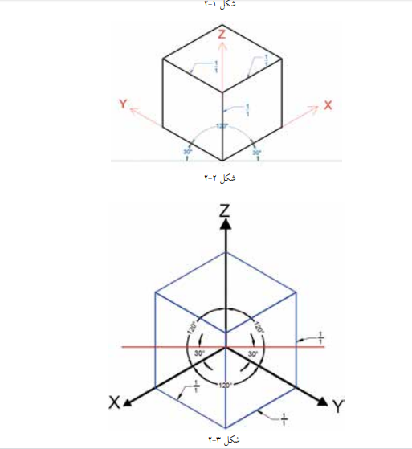
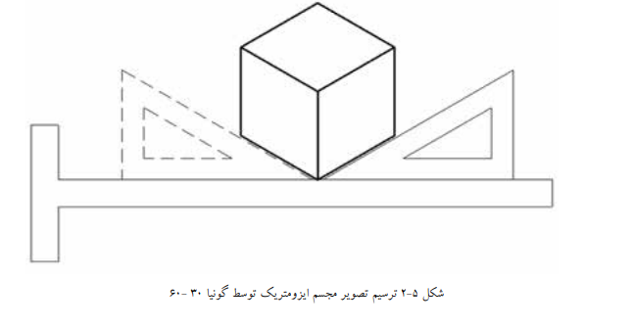
تصویر مجسم ایزومتریک:
در این نوع تصویر مجسم حجم طوری مقابل پرده تصویر قرار می گیرد که دو تا از یال های آن با پرده تصویر زاویه یکسان تشکیل می دهند و یال سوم که در امتداد محور قائم قرار دارد به میزانی نسبت به خط افق زاویه پیدا می نماید که زاویه بین هر سه یال بر روی پرده تصویر 120 درجه شود در این صورت زاویه تشکیل شده بین دو یال ایکس و ایگرگ با خط افق 30 درجه خواهد بود.بنابراین برای رسم اینگونه تصاویر لازم است دو تا از یال ها با زاویه مساوی و به میزان 30 درجه نسبت به خط افق و یال سوم عمود بر خط افق ترسیم شودو تندازه خطوط در هر سه جهت با یکدیگر برابر باشد.

Slide 5
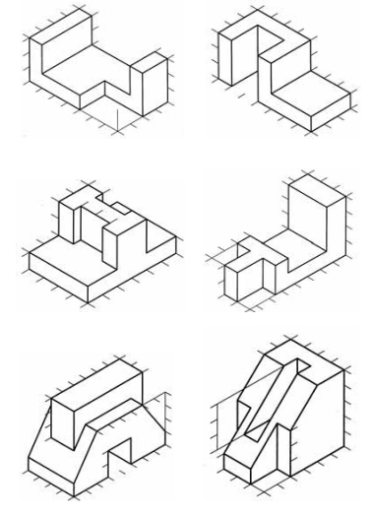
1-رسم سه نما با اندازه گذاری کامل
2- رسم تصویر مجسم ایزومتریک

Slide 6
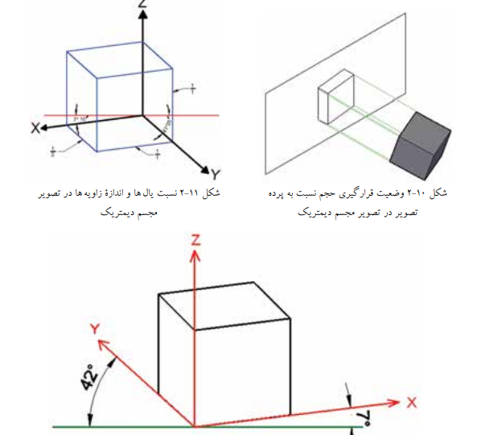
تصویر مجسم دیمتریک:
در این نوع تصویر مجسم حجم طوری مقابل پرده تصویر قرار می گیرد که دوتا یال در جهت محورهای افقی (ایکس و ایگرگ) نسبت به خط افق دو زاویه متفاوت میزان (7 و 42) و محور عمودی زاویه 90درجه تشکیل خواهند داد

Slide 7
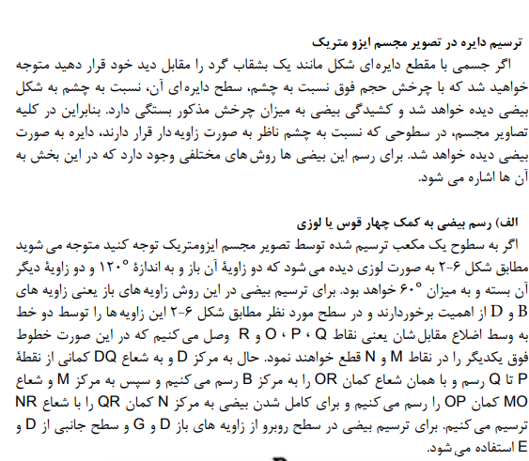
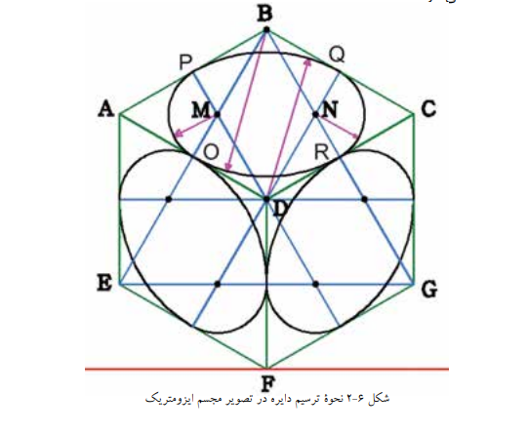

Slide 8
سه نما و تصویر مجسم ایزومتریک احجام زیر را با اندازه گذاری کامل در کاغذ ترسیم کنید.

Slide 9
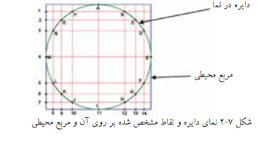
رسم دایره به روش نقطه یابی :

Slide 10
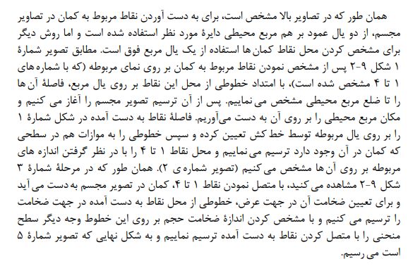
رسم دایره به روش نقطه یابی :

Slide 11
رسم دایره به روش نقطه یابی :

Slide 12
1-سه نمای احجام زیر را با اندازه گذاری کامل ترسیم نمایید. 2- تصویر مجسم ایزومتریک احجام زیر را ترسیم نمایید. توجه برای ترسیم دایره ها و قوس ها از روش نقطه یابی استفاده شود.

Slide 13
تصویر مجسم مایل ابلیک:
سریع ترین روش ایجاد تصاویر مجسم استفاده از تصاویر مجسم مایل باشد چرا که اساس ترسیم استفاده از نماهای اور تو گرافیک (دو بعدی) و سپس اضافه کردن نماهای دیگر به نمای اولیه با زاویه مشخص است به این ترتیب یکی از نماهایی که قرار است با دید و جرئیات بهتری به نمایش گذاشته شود انتخاب و به عنوان وجه اصلی ترسیم کنیم بعد دو نمای دیگر را به آن اضافه می کنیم .این تصاویر به دو دسته 1- پلان ابلیک 2- نما ابلیک تقسیم می شوند.
نما ابلیک کاوالیر پلا ن ابلیک تحت زاویه 45 و 45 ترسیم می شود
جنرال ابلیک تحت زاویه 30 و 60 ترسیم می شود.
کابینت ابلیک

Slide 14
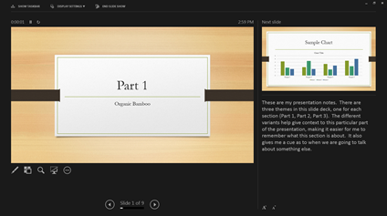
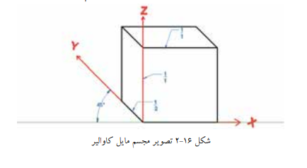
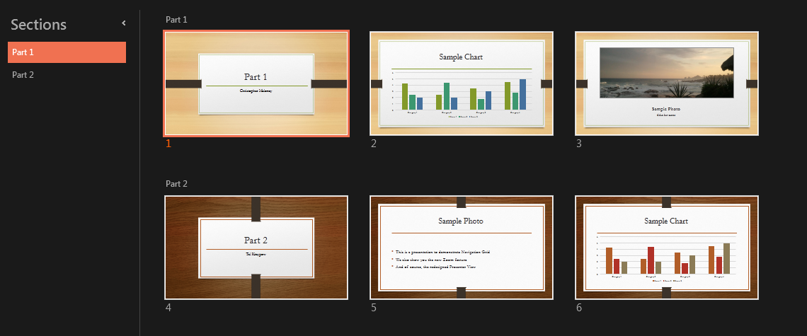
تصاویر مجسم مایل نما ابلیک :
در این نوع تصاویر نما روبرو به موازات صفحه تصویر در نظر گرفته می شود (زاویه محور افقی نسبت به خط افق صفر در نظر گرفته می شود ) و برای نمایش وجوه دیگر از زاویه 45 درجه نسبت به خط افق استفاده می شود و نسبت اندازه یال ها در محور 45 درجه تعیین کننده نوع تصویر نوع تصویر مجسم نما ابلیک است . می توان به جای زاویه 45 درجه از زوایای 30 یا 60 درجه نیز برای ترسیم تصویر مجسم مایل استفاده نمود .
تصاویر مجسم مایل ابلیک کاوالیر :
یال های حجم به ترتیب صفر ،45 و 90 درجه در نظر گرفته می شود و نسبت اندازه خطوط در هر سه محور 1به 1 در نظر گرفته می شود.

Slide 15
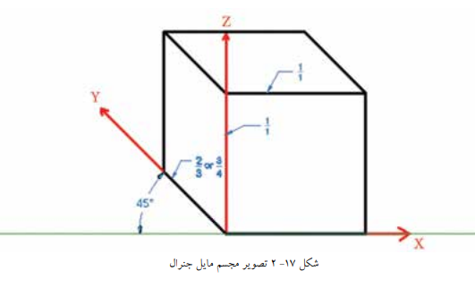
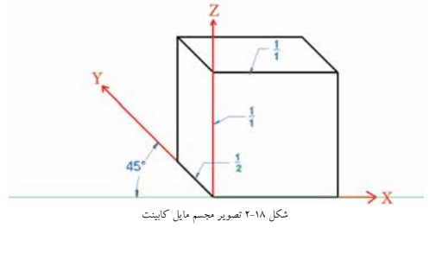
تصاویر مجسم مایل نما ابلیک جنرال :
در این نوع تصاویر زاویه ترسیم خطوط صفر ،45 و 90 در نظر گرفته می شودبا این تفاوت که نسبت اندازه خطوط در جهت محور 45 درجه ، 2/3 یا 3/4 در نظر گرفته می شود.
تصاویر مجسم مایل نما ابلیک کابینت:
در این نوع تصویر مجسم مانند دو تصویر مجسم مایل دیگر ترسیم می شود با این تفاوت که نسبت اندازه خطوط در جهت 45 درجه ،1/2 در نظر گرفته می شود.با توجه به چرخش موجود در یال 45 درجه اندازه دید در این یال کم خواهد بود بنابراین واقعی ترین تصویر همین تصویر مجسم مایل کابینت خواهد بود که بیشترین استفاده را دارد.

Slide 16
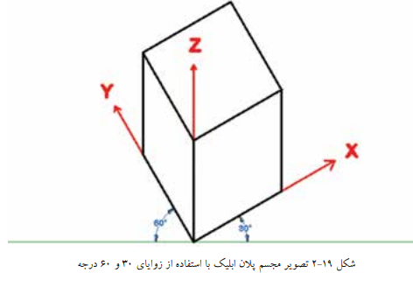
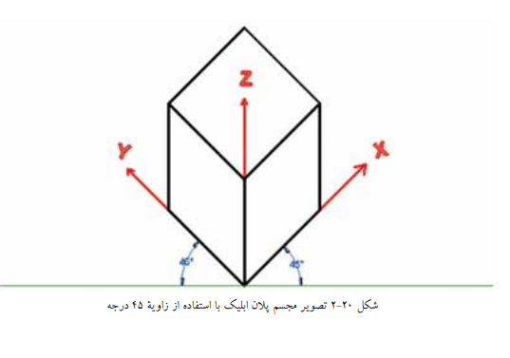
تصاویر مجسم مایل پلان ابلیک:
در این نوع تصاویر نمای بالا یا پلان مورد توجه قرار می گیرد به طوری که پس از ترسیم نمای بالا با زاویه 45 درجه و یا 30 و 60 درجه در جهت محور های ایکس و ایگرگ برای بعد دادن به تصویر ،خطوط عمودی ترسیم می شوند در صورتی که از زاویه های 30 و 60 برای ترسیم تصویر مجسم پلان ابلیک استفاده شود .یالی را با زاویه 30 درجه ترسیم می کنیم که به لحاظ دید از اهمیت بیشتری بر خوردار باشد.

Slide 17
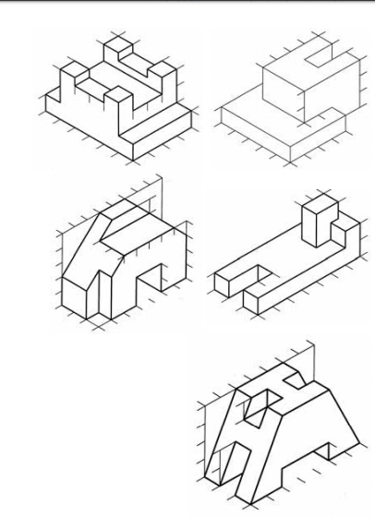
تصویر مجسم دیمتریک و مایل کابینت احجام زیر را ترسیم کنید.

Slide 18
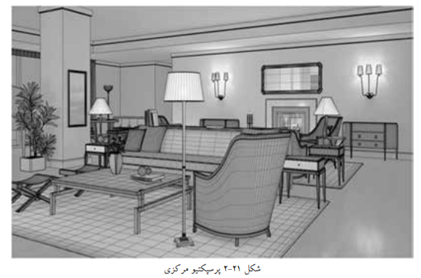
پرسپکتیو های مرکزی:
در این نوع تصویر مجسم حجم طوری مقابل پرده تصویر قرار می گیرد که دو تا از یال های آن با پرده تصویر زاویه یکسان تشکیل می دهند و یال سوم که در امتداد محور قائم قرار دارد به میزانی نسبت به خط افق زاویه پیدا می نماید که زاویه بین هر سه یال بر روی پرده تصویر 120 درجه شود در این صورت زاویه تشکیل شده بین دو یال ایکس و ایگرگ با خط افق 30 درجه خواهد بود.بنابراین برای رسم اینگونه تصاویر لازم است دو تا از یال ها با زاویه مساوی و به میزان 30 درجه نسبت به خط افق و یال سوم عمود بر خط افق ترسیم شودو تندازه خطوط در هر سه جهت با یکدیگر برابر باشد.

Slide 19
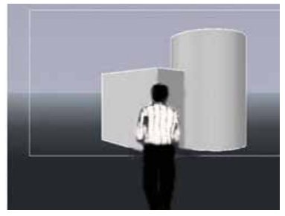
تصویر حجم بروی صفحه حساس که بر اثر برخورد پرتو های نور ایجاد می شود.

Slide 21
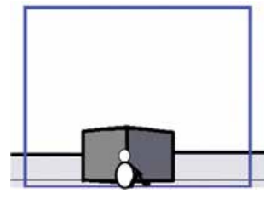
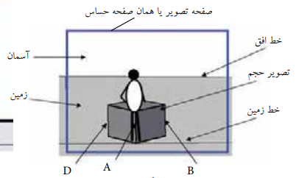
مقایسه حالت ایستاده و نشسته در نمایش پرسپکتیو های مرکزی

